Slide 1


Chào mừng quý thầy, cô giáo
về dự giờ thăm lớp
Giáo viên:..............................................

Slide 2

KHỞI ĐỘNG

Slide 3
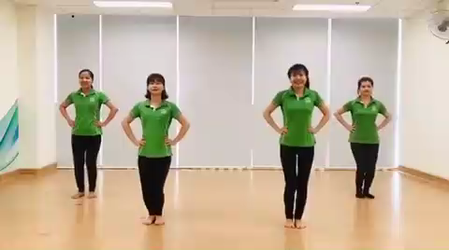

Slide 4

Hoạt động trải nghiệm
Hoạt động trải nghiệm
Chủ đề: Rèn nếp sống
Chủ đề: Rèn nếp sống
QUÝ TRỌNG
ĐỒNG TIỀN
QUÝ TRỌNG
ĐỒNG TIỀN

Slide 5
KHÁM PHÁ

Slide 6
Trò chơi:
Ai nhanh, ai đúng

Slide 7


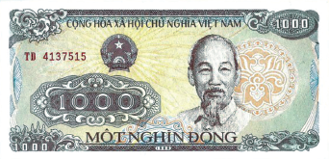
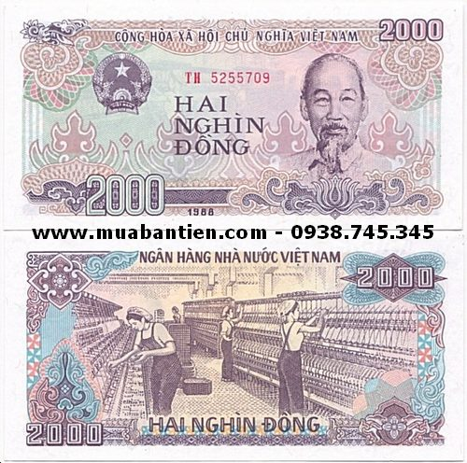
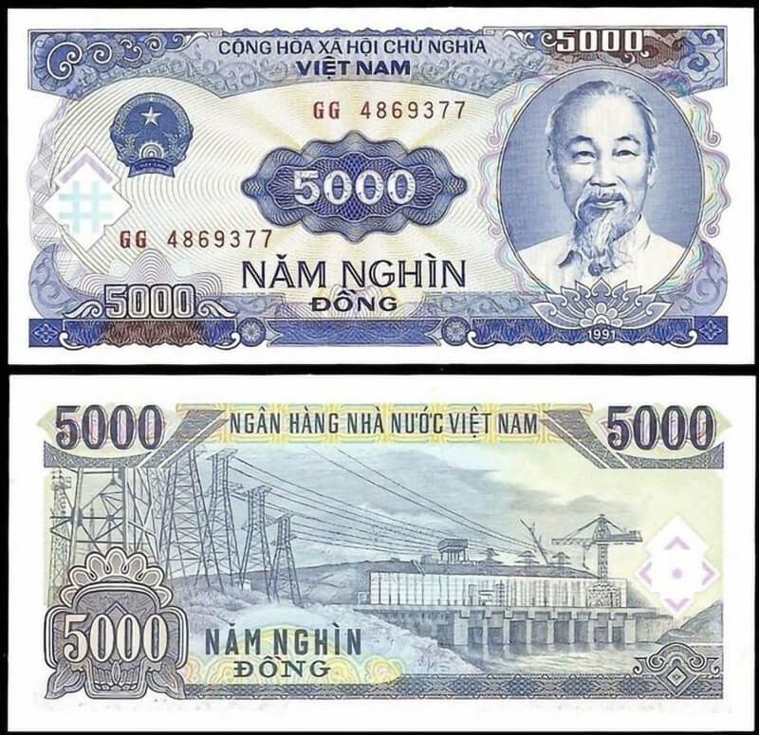
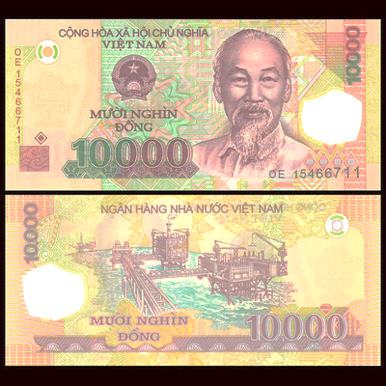


Slide 11
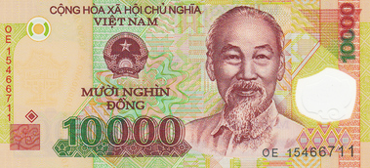

Slide 13
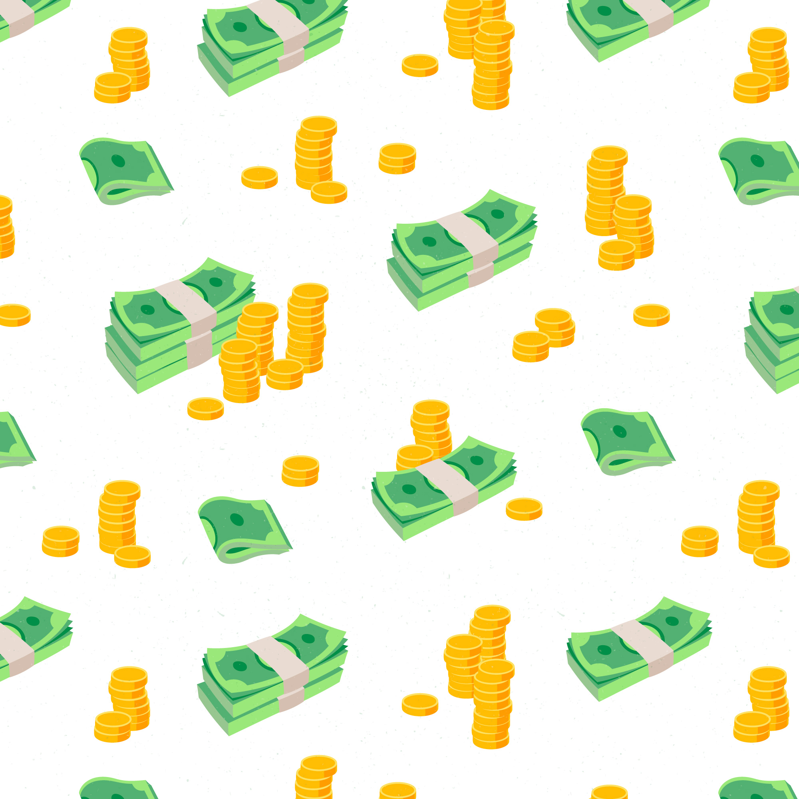
Kết luận: Khi đi mua hàng, chúng ta cần nhận biết đồng tiền thật chính xác và nhanh, vì thế cần ghi nhớ đặc điểm của tờ tiền mỗi mệnh giá để không bị nhầm lẫn.
Kết luận: Khi đi mua hàng, chúng ta cần nhận biết đồng tiền thật chính xác và nhanh, vì thế cần ghi nhớ đặc điểm của tờ tiền mỗi mệnh giá để không bị nhầm lẫn.

Slide 14


HĐ2
Tìm hiểu về đồng tiền Việt Nam.
Quan sát một số đồng tiền Việt Nam và cho biết:
Màu sắc và hình ảnh trên mỗi đồng tiền.
Chữ và số in trên tờ tiền.

Slide 15



HĐ2
Tìm hiểu về đồng tiền Việt Nam.
Trình bày trước lớp

Slide 16

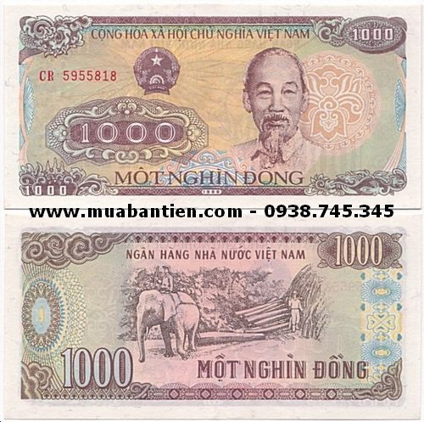
Tìm hiểu về đồng tiền Việt Nam

Slide 17
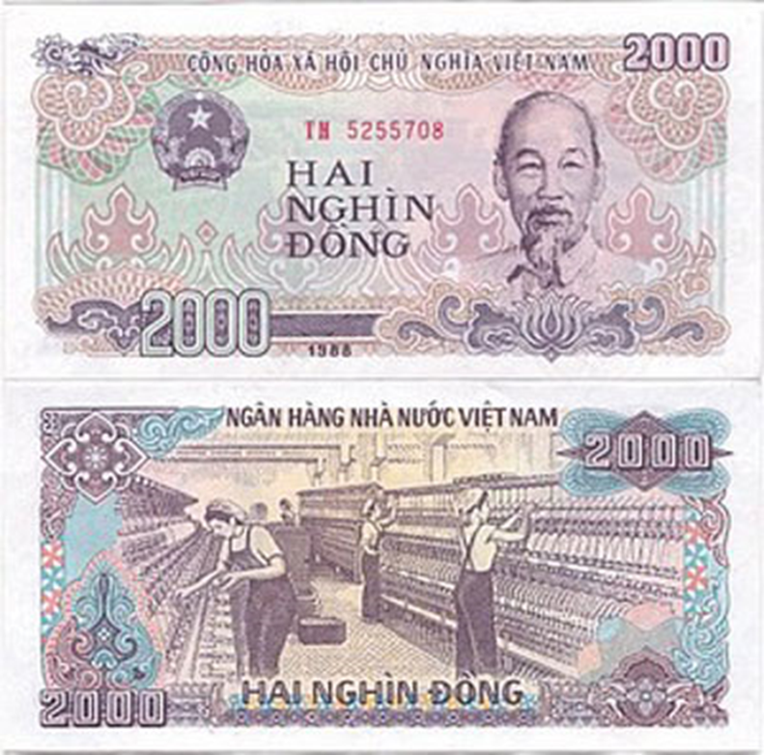
Tìm hiểu về đồng tiền Việt Nam

Slide 18
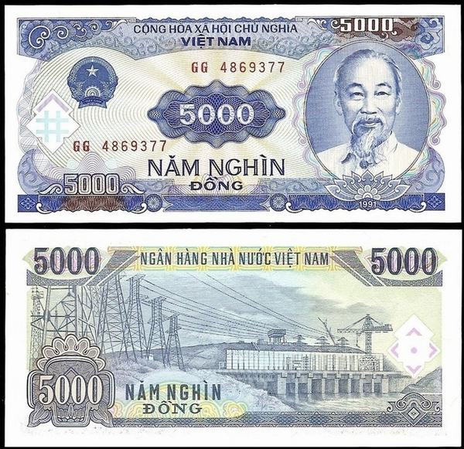
Tìm hiểu về đồng tiền Việt Nam

Slide 19
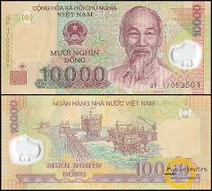
Tìm hiểu về đồng tiền Việt Nam

Slide 20

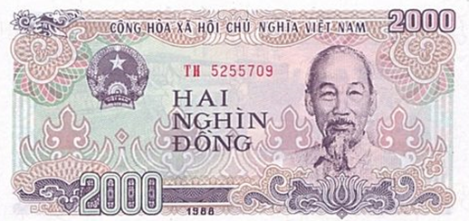
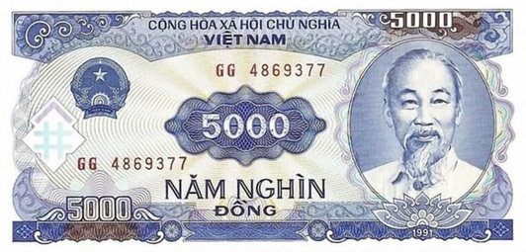
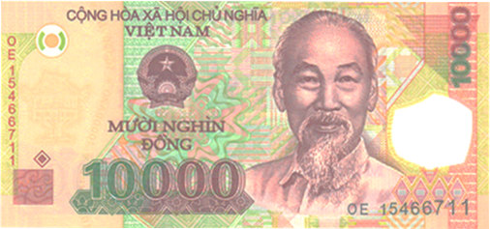
Màu xanh vàng – Chất liệu giấy
Màu tím nhạt – Chất liệu giấy
Màu nâu đậm trên nền vàng –
Chất liệu giấy polymer
Màu xanh lơ sẫm – Chất liệu giấy

Slide 21


Giống nhau

Slide 22
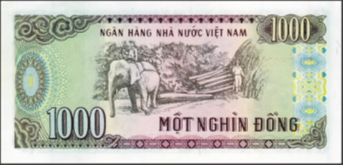
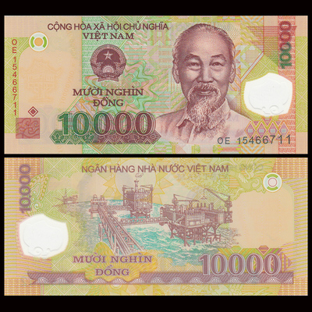
Giống nhau

Slide 23
Khác nhau
Chất liệu.
Mệnh giá tiền.
Màu sắc.
Hình ảnh.

Slide 24


Slide 25
Giống nhau
Giấy in đều
là cotton

Slide 26
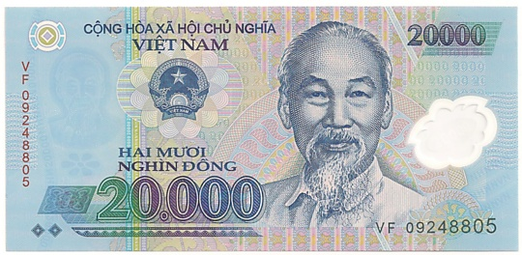
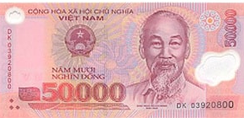
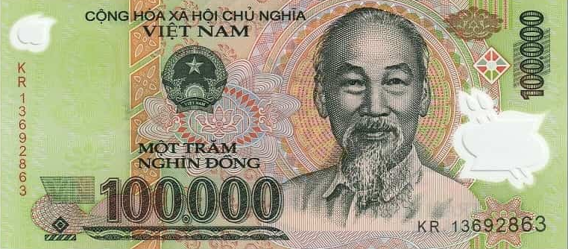
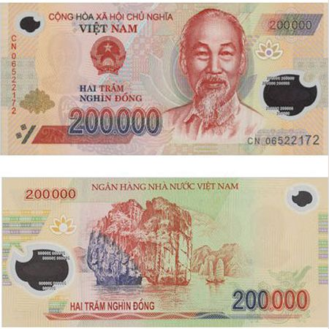
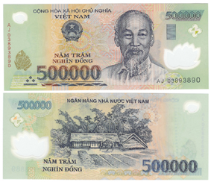
Giống nhau
Giấy in đều
là Polymer

Slide 27
MỞ RỘNG VÀ TỔNG KẾT

Slide 28
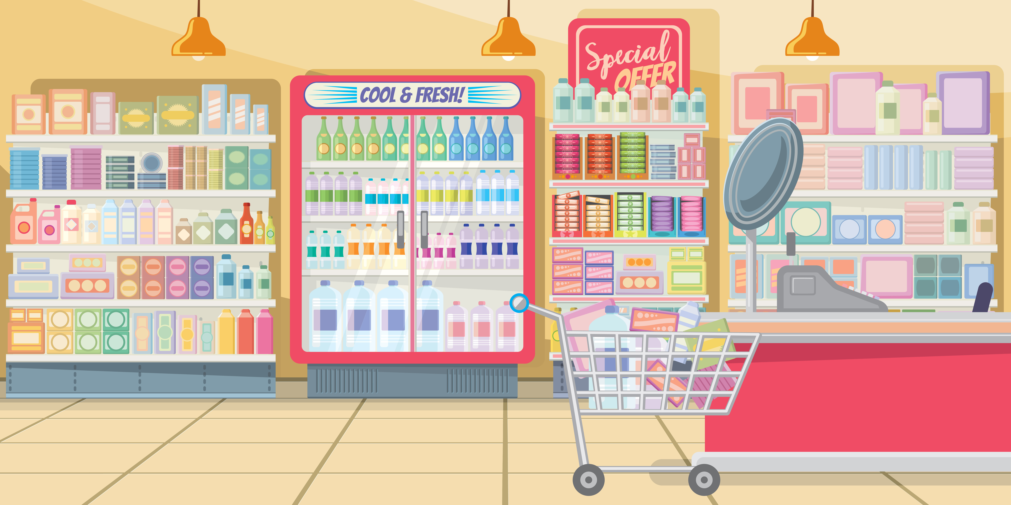
Trò chơi
Trò chơi
ĐI CHỢ
ĐI CHỢ

Slide 29




Cách thức
Nhận một số lượng tiền bằng thẻ ghi tiền.
Phân công chọn lựa các vai khác nhau: bán hàng và người mua hàng.
Chơi trò mua và bán hàng, lựa chọn hàng và kiểm tra thông tin về sản phẩm, tính số tiền cần trả cho người bán.

Slide 30
BẮT ĐẦU
BẮT ĐẦU

Slide 31
Ghi nhớ
Nhờ công sức lao động
Mới làm ra đồng tiền
Em giữ gìn, quý trọng
Học tiêu tiền thông minh!

Slide 32

DẶN DÒ
Em hãy cùng bố mẹ, người thân quan sát, nhận xét, tìm hiểu thêm các tờ tiền việt nam khác.
Em hãy xung phong đi chợ cùng người thân, xin phép được tự chọn một món đồ và tự tay trả tiền cho người bán hàng, kiểm tra món đồ sau khi mua.

Slide 33



CẢM ƠN QUÝ THẦY CÔ
ĐẾN THĂM LỚP
CẢM ƠN QUÝ THẦY CÔ
ĐẾN THĂM LỚP

